Slide 1
স্বাগতম

Slide 2
মোঃ আমির হোসেন
প্রধান শিক্ষক
পাল্লা মাহবুব আদর্শ উচ্চ বিদ্যালয়
পাল্লাবাযার –চাটখিল –নোয়াখালী ।
মোবাইলঃ০১৩০৯১০৭২৬১
স
শীত
পিথাগোরাসের উপপাদ্য
অধ্যায়ঃ ১৫
উপপাদ্য-৩৯
বিষয়ঃ গণিত
৯ম/১০ম শ্রেণি
সময়ঃ ৫০ মিনিট

Slide 3
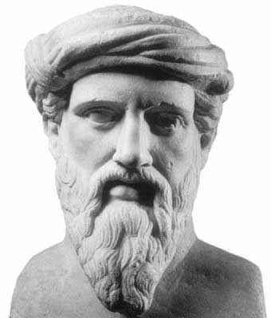
পিথাগোরাসের
পিথাগোরাস

Slide 4
পিথাগোরাসের সুত্রঃ-
সমকোণী ত্রিভুজের অতিভুজের উপর অঙ্কিত বর্গক্ষেত্রের ক্ষেত্রফল অপর দুই বাহুর উপর অঙ্কিত বর্গক্ষেত্রদ্বয়ের ক্ষেত্রফলের সমষ্টির সমান।
Notes:
Nayan Das. Cell: 01712765632

Slide 5
শিখনফল
এই পাঠ শেষে শিক্ষার্থীরা………
১। পিথাগোরাসের উপপাদ্যটি বলতে পারবে।
২। পিথাগোরাসের উপপাদ্যটি প্রমাণ করতে পারবে।
৩। উপপাদ্যটির ব্যবহারিক প্রয়োগ করতে পারবে।

Slide 6
H
G
K
C
F
A
M
B
D
L
E
Notes:
Nayan Das. Cell: 01712765632

Slide 7
H
G
প্রমাণঃ Δ CAD ও Δ BAF এ
K
C
F
CA = AF
[বর্গক্ষেত্র ACGF এর বাহু ]
A
M
B
AD = AB
[বর্গক্ষেত্র ABED এর বাহু ]
অন্তর্ভূক্ত $∠$CAD = $∠$CAB + $∠B$AD
D
L
E

Slide 8
H
G
অন্তর্ভূক্ত $∠$CAD = $∠$CAB + $∠B$AD
K
=$∠$CAB +$∠\text{CA}\text{F}$
C
F
$∵∠$BAD =$∠\text{CA}\text{F} \text{=} \text{1} \text{সমকোণ}$
A
M
B
অতএব, Δ CAD$≅$ Δ BAF
D
L
E

Slide 9
H
Δ CAD ও আয়তক্ষেত্র ADLM একই ভূমি AD এর উপর অবস্থিত।
G
K
C
F
A
M
B
D
L
E

Slide 10
H
এবং AD ও CL সমান্তরাল রেখাদ্বয়ের মধ্যে অবস্থিত।
G
আয়তক্ষেত্র ADLM = 2 Δ CAD
K
C
F
$$∵একই ভূমি ও একই সমান্তরাল রেখা$$
$$যুগলের মধ্যে অবস্থিত আয়তক্ষেত্রের$$
$ক্ষেত্রফল ত্রিভুজ$$ক্ষেত্রের$$ক্ষেত্রফলের দ্বিগুন।$
A
M
B
D
L
E

Slide 11
H
Δ BAF ও বর্গক্ষেত্র ACGF একই ভূমি AF এর উপর অবস্থিত।
G
K
C
F
M
B
A
D
L
E

Slide 12
H
এবং AF ও BG সমান্তরাল রেখাদ্বয়ের মধ্যে অবস্থিত।
G
বর্গক্ষেত্র ACGF = 2 Δ BAF
K
C
F
$$∵একই ভূমি ও একই সমান্তরাল রেখা$$
$$যুগলের মধ্যে অবস্থিত বর্গক্ষেত্রের$$
$ক্ষেত্রফল ত্রিভুজ$$ক্ষেত্রের$$ক্ষেত্রফলের দ্বিগুন।$
A
M
B
D
L
E

Slide 13
H
আয়তক্ষেত্র ADLM = 2 Δ CAD ….(i)
বর্গক্ষেত্র ACGF = 2 Δ BAF
এবং $∵$Δ CAD = Δ BAF
G
বর্গক্ষেত্র ACGF = 2 Δ BAF = 2 Δ CAD ….(ii)
K
C
(i) ও (ii) নং হতে
আয়তক্ষেত্র ADLM = বর্গক্ষেত্র ACGF ….(iii)
F
অনুরূপভাবে C, E ও A, K যোগ করে প্রমাণ করা যায় যে,
আয়তক্ষেত্র BELM = বর্গক্ষেত্র BCHK ……(iv)
A
M
B
(iii) ও (iv) নং যোগ করে,
আয়তক্ষেত্র (ADLM +BELM) =
বর্গক্ষেত্র ACGF + বর্গক্ষেত্র BCHK
D
L
E

Slide 14
H
আয়তক্ষেত্র (ADLM +BELM) =
বর্গক্ষেত্র ACGF + বর্গক্ষেত্র BCHK
G
K
C
F
বর্গক্ষেত্র ABED =
বর্গক্ষেত্র ACGF + বর্গক্ষেত্র BCHK
A
M
B
অর্থাৎ, AB² = AC² + BC² ( প্রমাণিত )
D
L
E

Slide 15
দলগত কাজ
একটি সমকোণী ত্রিভুজ অঙ্কন কর এবং এর প্রতেক্যটি বাহুর উপর বর্গক্ষেত্র অঙ্কন কর ।
Notes:
নয়ন দাশ । সহকারী শিক্ষক (বিজ্ঞান)।মোবাইল নংঃ ০১৭১২৭৬৫৬৩২

Slide 16
মূল্যায়ন
০১। পিথাগোরাসের উপপাদ্যটিবল? ০২$। একই ভূমি ও একই সমান্তরাল রেখা যুগলের মধ্যে অবস্থিত আয়তক্ষেত্রের$
$ক্ষেত্রফল ত্রিভুজ$$ক্ষেত্রের$$ক্ষেত্রফলের কত গুন$?
০৩।পিথাগোরাসের উপপাদ্যটি প্রমাণ করার জন্য কি কি অঙ্কনের প্রয়োজন ?
Notes:
নয়ন দাশ । সহকারী শিক্ষক (বিজ্ঞান)।মোবাইল নংঃ ০১৭১২৭৬৫৬৩২

Slide 17
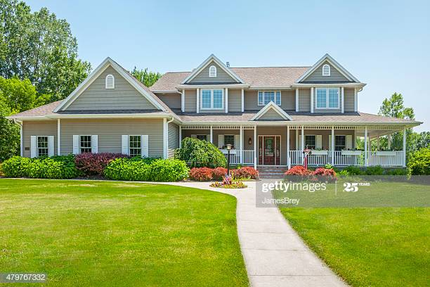
বাড়ির কাজ
পিথাগোরাসের উপপাদ্যটি প্রমাণ কর।

Slide 18
ধন্যবাদ

